Slide 1

DEPARTAMENTO DE CIENCIAS ECONÓMICAS, ADMINISTRATIVAS Y DE COMERCIO
“ESTUDIO DE VIABILIDAD DE UNA FÁBRICA DE EDREDONES HIPO ALERGENICOS EN EL SECTOR NORTE DEL DISTRITO METROPOLITANO DE QUITO”
NANCY PATRICIA RODRIGUEZ ECHEVERRIA
Msc. Jorge Villavicencio Ec. Juan Carlos Erazo
DIRECTOR CODIRECTOR

Slide 2
INTRODUCCION
Edredones
Hipo Alergenicos
Actividad Textil
Desarrollo
Innovacion

Slide 3
ESTUDIOS
MERCADO
ORGANIZACION
TECNICO Y AMBIENTAL
FINACIERO

Slide 4
OBJETIVO GENERAL
Viabilidad
Oferta y Demanda
Satisfacer Necesidades

Slide 5


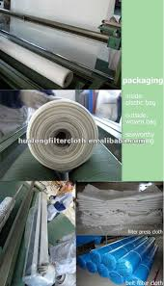
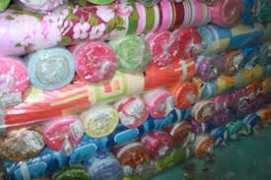
PRODUCTO
CALIDAD
DISTRIBUCION EFICIENTE
PRECIO
INNOVACION

Slide 6


INVESTIGACION DE MERCADO
138

Slide 7
ENCUESTA
ENCUESTA
“FABRICA DE EDREDONES AMELIETEX”
Nombre del entrevistado: ______________________
Teléfono: ___________ Fecha: ___________
A continuación se encuentra el siguiente cuestionario, le solicito conteste con veracidad a todas las preguntas planteadas. Marque con una X la respuesta escogida.
1. ¿Usted utiliza edredones?
SI NO
2. ¿Le gustaría utilizar un edredón que tenga beneficios para su salud?
SI NO
3. ¿Por qué medio se informa usted acerca de los diferentes productos tales como cobertores o edredones que se ofertan en el mercado?
Volantes Guía Telefónica
Revistas Periódico
Televisión Internet
4. ¿Cuál es su actividad diaria?
Estudiante Empleado
Ama de Casa Otro_______________

Slide 8
5. ¿De qué material prefiere un edredón?
Plumón Felpa
Poliéster Algodón
Otro____________
6. ¿Señale las cualidades que serían de su preferencia al momento de adquirir un edredón?
Abrigado Colorido
Liviano Hipo alergénico
7. ¿Estaría dispuesto a comprar un edredón hipo alergénico?
Si No
8. ¿Cuánto estaría dispuesto a pagar por un edredón beneficioso para su salud y la de su familia?
25 - 40 USD 40 - 60 USD
Más de 60 USD
9. ¿Qué valor agregado le gustaría al comprar un edredón?
Calidad - Costo Calidad - Seguridad
Durabilidad – Costo Durabilidad - Calidad
10. ¿De su preferencia donde adquirirá un edredón?
Centro Comercial Por medio de Catalogo
En un distribuidor
11. ¿Qué prefiere usted al momento de adquirir un producto?
Producto de Calidad
Producto multicolor
Producto innovador
Producto de bajo costo
Todas las anteriores
12. ¿Cuáles son sus ingresos mensuales?
318 - 500 USD 500 - 817 USD
Más de 817 USD
Gracias por su colaboración

Slide 9
RESULTADOS
Está dispuesto a usar un edredón beneficioso para su salud
Estaría dispuesto a comprar un edredón hipo alergénico
Está dispuesto a pagar de $40 a $60 dólares por un edredón hipo alergénico beneficioso para su salud
Se informa del producto por medio de Internet o Television
93%
99%
64%
71%

Slide 10
ANALISIS DE LA DEMANDA Y LA OFERTA
DEMANDA
DEMANDA EXISTENTE
OFERTA
OFERTA MERCADO
OPORTUNIDAD
CAPTAR DEMANDA INSATISFECHA

Slide 11
DEMANDA INSATISFECHA
ANOS | PROYECCIONES |  | DEMANDA INSATISFECHA NUEVA | PARTICIPACION DEL 15%
 | CANTIDAD DE DEMANDA | CANTIDAD DE OFERTA
2014 | 40787 | 26041 | 14746 | 2212
2015 | 45542 | 29947 | 15595 | 2339
2016 | 50298 | 33853 | 16445 | 2467
2017 | 55053 | 37759 | 17294 | 2594
Fuente: Propia
Elaborado por: Patricia Rodríguez/2014

Slide 12
COMPETIDORES
FABITEX
SUMATEX
PINTEX
ANALISIS DE PRECIOS
COLCHA ART
VILSA EDREDONES
SUPER COBERTOR
COMERCIALIZACION

Slide 13
CANALES DE DISTRIBUCION
FABRICA
AMELIETEX
CONSUMIDOR FINAL
MAYORISTA
MINORISTA

Slide 14
ESTUDIO TECNICO Y AMBIENTAL
VERIFICAR TODO ASPECTO QUE TENGA RELACION CON EL FUNCIONAMIENTO Y OPERATIVIDAD DEL PROYECTO
DETERMINACION DE LA LOCALIZACION DEL PROYECTO
DETERMINAR EL TAMAÑO OPTIMO DE LA PLANTA
IMPACTOS AMBIENTALES

Slide 15



LA EMPRESA Y SU ORGANIZACION
BASE FILOSOFICA DE LA EMPRESA
LA ORGANIZACION
PUESTA EN MARCHA

Slide 16

VISION
“AMELIETEX” Sera una empresa reconocida por la innovación y calidad de su productos, buen servicio y precios competitivos, con la infraestructura necesaria para el abastecimiento de nuestros productos en cualquier parte del país, contando con recursos humanos competitivos y capacitados, con una calificación continua de nuestros proveedores ofreciendo así confiabilidad a los consumidores y crecimiento a sus colaboradores

Slide 17

MISION
“Somos una empresa dedicada a ofrecer productos textiles para el hogar de excelente calidad, superando las expectativas de nuestros clientes, contribuyendo con el desarrollo económico y social bajo la filosofía de Calidad Total”

Slide 18
PRINCIPIOS Y VALORES
PRINCIPIOS
Ofrecer a los clientes productos de óptima calidad
Ser competitivos innovando constantemente dando buen uso a los productos de la empresa
Ser responsables con el complimiento de las obligaciones de la empresa
Contribuir con el mejoramiento continuo excediendo las expectativas de los potenciales clientes
VALORES
Liderazgo
Responsabilidad
Integridad
Competitividad
Respeto al Medio Ambiente
Trabajo en Equipo

Slide 19
ESTRUCTURA ORGANIZACIONAL
GERENCIA
ADMINISTRACION
PRODUCCION
DISTRIBUCION
VENTAS
LIMPIEZA Y MANTENIMIENTO
Operarios
Despachador
Servicio al Cliente
Empacadores

Slide 20

LOGOTIPO
Slogan: “Marca Unica para Soñar”

Slide 21
ESTUDIO FINANCIERO
VAN
T MAR
TIR
R B/C
VIABILIDAD DEL PROYECTO

Slide 22
PRESUPUESTOS
Planear los resultados de la Organizacion en Dinero y Volumenes
Controlar el Manejo de Ingresos y Egresos de la Empresa
Coordinar y Relacionar las actividades de la Organizacion

Slide 23
ACTIVOS
ACTIVOS FIJOS AREA ADMINISTRATIVA
UNIDAD | EQUIPO | VALOR
1 | COMPUTADOR | $1500
1 | MESA DE DESPACHO | $180
1 | ESCRITORIO Y SILLA | $450
1 | TELEFONO | $45
 | TOTAL | $2175
ACTIVOS FIJOS DE PRODUCCION
UNIDAD | EQUIPO | VALOR
1 | ACOLCHADORA | $40000
2 | MAQUINAS OVERLOCK | $650
1 | MAQUINA PUNTADA RECTA | $430
2 | TIJERAS ELECTRICAS | $25
1 | MESA DE CORTE Y MEDIDA | $250
 | TOTAL | $41355
ACTIVOS INTANGIBLES
DETALLE | CANTIDAD | UNITARIO
Costo del estudio | 1 | 2,000.00
Gastos de constitución | 1 | 700.00
Gastos de capacitación | 1 | 400.00
Gastos de puesta en marcha | 1 | 500.00
TOTAL | 4 | 3,600.00

Slide 24
CAPITAL DE TRABAJO

Slide 25
INGRESOS ESPERADOS

Slide 26
ESTADO DE RESULTADOS

Slide 27
PUNTO DE EQUILIBRIO

Slide 28
EVALUACION DEL PROYECTO

Slide 29
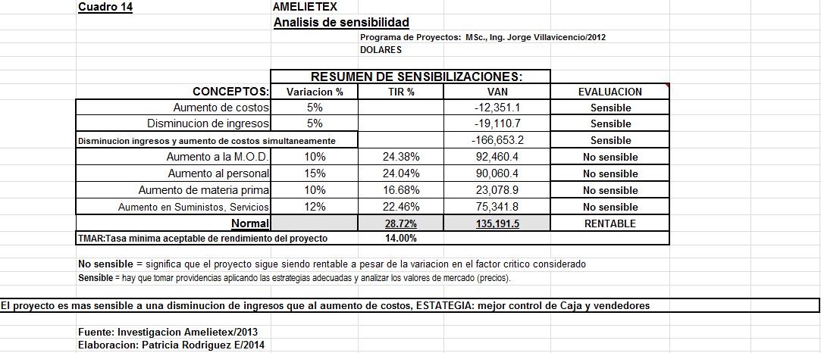
ANALISIS DE SENSIBILIDAD

Slide 30


Slide 31
CONCLUSIONES
Se puede visualizar una demanda insatisfecha considerable en el mercado la cual se va a satisfacer con el nuevo producto innovador que implementa este proyecto al ser un servicio diferenciado en relación a que ofrece la competencia
Se determinó una localización óptima para la implementación del proyecto con un adecuado servicio de entrega estructurando adecuadamente los recursos se logró dar forma a un proyecto posible de realizarlo
Al desarrollar una misión, visión y estructura organizacional, se creó unos cimientos fuertes en la nueva empresa, las que servirán para que el recurso humano se sienta comprometido y motivado.
Después de desarrollar los presupuestos de ventas y gastos, el cálculo de los indicadores de evaluación como el VAN, TIR y la relación beneficio/costo, se determinó que el proyecto es viable

Slide 32
RECOMENDACIONES

Slide 33
Poner en práctica este proyecto ya que es viable y generara rentabilidad determinada por su estudio de mercado, técnico, organizacional y financiero
Diseñar las estrategias de comercialización para el nuevo producto, para incrementar la cartera de clientes potenciales, realizando investigaciones sobre nuevas presentaciones del producto, así como también políticas actualizadas para un mercadeo eficiente, efectivo y oportuno
Mantener siempre un personal capacitado para poder innovar continuamente perfeccionando el producto a medida que crece la empresa implementando nuevos estilos y categorías para cubrir la demanda insatisfecha al ser un producto hipo alergénico
Procurar la óptima utilización de los recursos disponibles, con el fin de recuperar rápidamente los fondos invertidos generando más producción de la fábrica.

